Slide 1
Yhteisöllisen toimintakulttuurin kehittäminen vuorohoidossa 3 op
Timo Hintikka, Lehtori, KM, vo, Jyväskylän ammattikorkeakoulu
Kaisu Peltoperä, KT, vo, tutkijatohtori, Jyväskylän yliopisto

Slide 2
Yhteisöllisen toimintakulttuurin kehittäminen vuorohoidossa 3 op
Hyvät käytännöt -koonti
Sisällöt:
Koulutusosion kuvaus
Koulutuksen tuotokset
Koulutuksen vaikuttavuus työyhteisöön
Koonti ennakkotehtävistä
Koonnit kehittämistehtävistä
Hyvät käytännöt koonti on tehty koulutukseen osallistujien oppimistehtävistä ja webinaarissa käydyistä keskusteluista. Yhteenvedon koonti - Timo Hintikka ja Kaisu Peltoperä 7.12.2022

Slide 3
Yhteisöllisen toimintakulttuurin kehittäminen vuorohoidossa 3 op
Koulutusosion kuvaus:
Koulutuksessa tarkasteltiin vuorohoidon yhteisöllistä toimintakulttuuria ja sen kehittämistä varhaiskasvatuksen moniammatillisuus huomioiden. Varhaiskasvatustyön toiminnan suunnittelussa pyrittiin huomioimaan jatkuvuuden rakentaminen pidemmälle ajalle, jolloin on mahdollisuus luoda yhtenäistä toimintakulttuuria ja mahdollistetaan lasten tasa-arvoisempi osallistuminen varhaiskasvatukseen.
Koulutuksen keskeisinä sisältöinä olivat eri ammattiryhmien työnkuvien selkiyttäminen ja osaamisen hyödyntäminen. Yhtenäisen toimintakulttuurin kehittäminen yhteisten pelisääntöjen ja sopimusten avulla. Osallisuuden teorioiden linkittäminen arjen varhaiskasvatustyöhön. Tiimityön ja tiedonkulun kehittäminen.
Koulutus sisälsi kaksi webinaaripäivää, ennakko - ja kehittämistehtävän sekä verkkototeutuksen. Verkkototeutusta suoritettiin ohjatusti ja tuetusti. Koulutuksessa oli omaan työhön liittyviä ja työyhteisöä aktivoivia oppimis- ja kehittämistehtäviä. (5.12.2022)

Slide 4
Yhteisöllisen toimintakulttuurin kehittäminen vuorohoidossa 3 op
Koulutuksen tuotokset:
Kurssin tuotokset koostuivat kouluttajien materiaaleista verkkoympäristössä, webinaaripäivien aikana yhdessä tuotetuista materiaaleista sekä osallistujien kehittämistehtävistä. Verkkomateriaali rakentui dokumenteista, johdantovideoista, tukimateriaalista ja osallistujien tuottamasta materiaalista, jotka olivat koulutukseen liittyviä tehtäviä ja webinaareissa yhteistoiminallisesti tehtyjä yhteenvetoja koulutuksen teemoista.
Ennakkotehtävänä oli tutustua verkkoympäristössä koulutuksen osioihin 1 Toimintakulttuuri ja osallisuus, 2 Moniammatillisuus varhaiskasvatuksessa ja 3 Tiimityö ja tiedonkulku. Jokaisen osion lopussa oli pohdintakysymyksiä. Osallistujat valitsivat yhdestä tai useammasta osiosta vähintään yhteensä 3 kysymystä ja pohtivat niitä ennakkoon työyhteisössä. Kysymysten perusteella tarkasteltiin haasteita ja hyviä käytäntöjä. Tehtävä purettiin 1. webinaarissa keskustellen pienryhmissä.
Toiseen webinaariin osallistujat tekivät kirjalliset raportin kehittämistehtävästä,. Nämä myös esiteltiin toisessa webinaarissa. Kehittämistehtävän aihe liittyi johonkin seuraavista teemoista: Toimintakulttuurin ja/tai osallisuuden kehittäminen vuorohoidossa, Moniammatillisuus varhaiskasvatuksessa - Eri ammattiryhmien työnkuvien selkiyttäminen ja osaamisen hyödyntäminen vuorohoidossa, Tiimityön ja/tai tiedonkulun kehittäminen vuorohoidossa. Kehittämistehtävistä on tehty hyvät käytännöt koontia.(5.12.2022)

Slide 5
Yhteisöllisen toimintakulttuurin kehittäminen vuorohoidossa 3 op
Koulutuksen vaikuttavuus työyhteisöön
Koulutukseen sisältyi omaa työyhteisöä aktivoiva kehittämistehtävä, joilla saatiin koko työyhteisö mukaan kehittämistyöhön. Osallistujat toivat webinaarissa esiin, miten ovat työstäneet kehittämistehtävää työyhteisöjensä kehittämisilloissa tai palavereissa. Usein vuorohoitoyksikön esihenkilö oli myös mukana kehittämistehtävän toteuttamisessa , jotta uudet kokeilut ja hyvät käytännöt saatiin jalkautettua parhaalla mahdollisella tavalla työyhteisöön.
Webinaareissa koottiin hyviä käytäntöjä opintojakson aihepiireistä, jotka jaettiin osallistujille hyödynnettäviksi omissa työyhteisöissään.

Slide 6
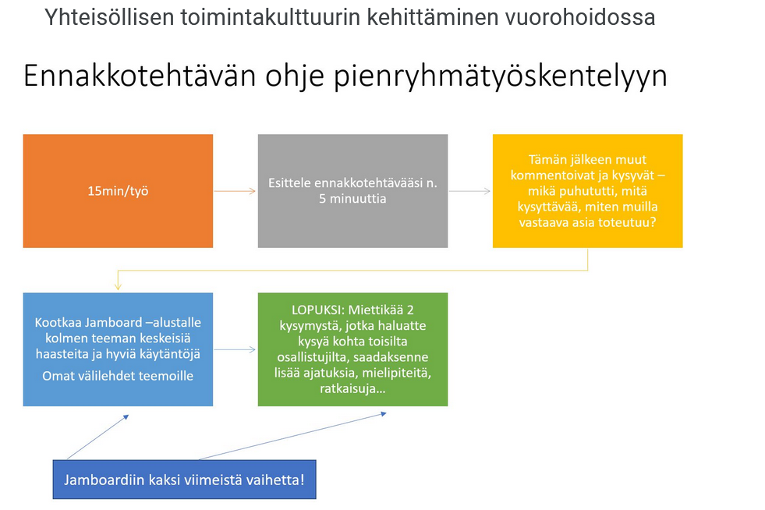
Yhteisöllisen toimintakulttuurin kehittäminen vuorohoidossa 3 op – ennakkotehtävän purku ja koonti

Slide 7
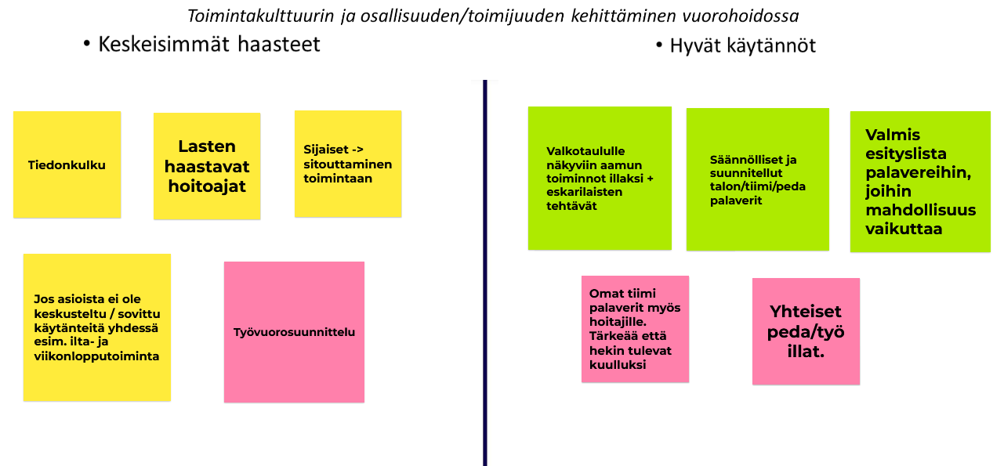
Yhteisöllisen toimintakulttuurin kehittäminen vuorohoidossa 3 op - koontia ennakkotehtävästä

Slide 8
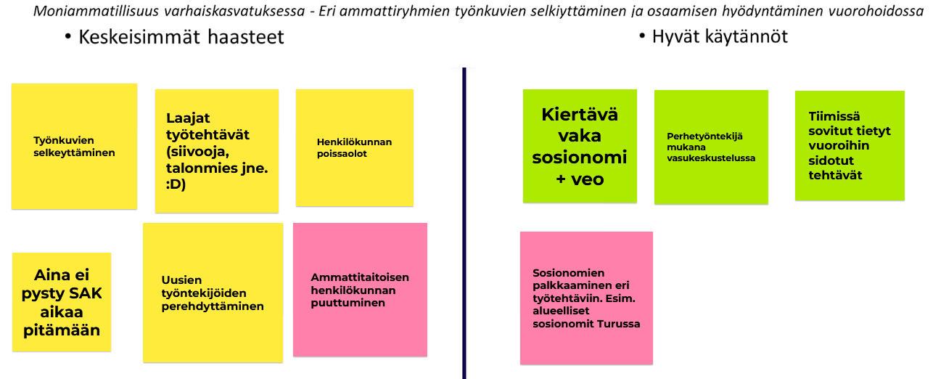
Yhteisöllisen toimintakulttuurin kehittäminen vuorohoidossa 3 op - koontia ennakkotehtävästä

Slide 9
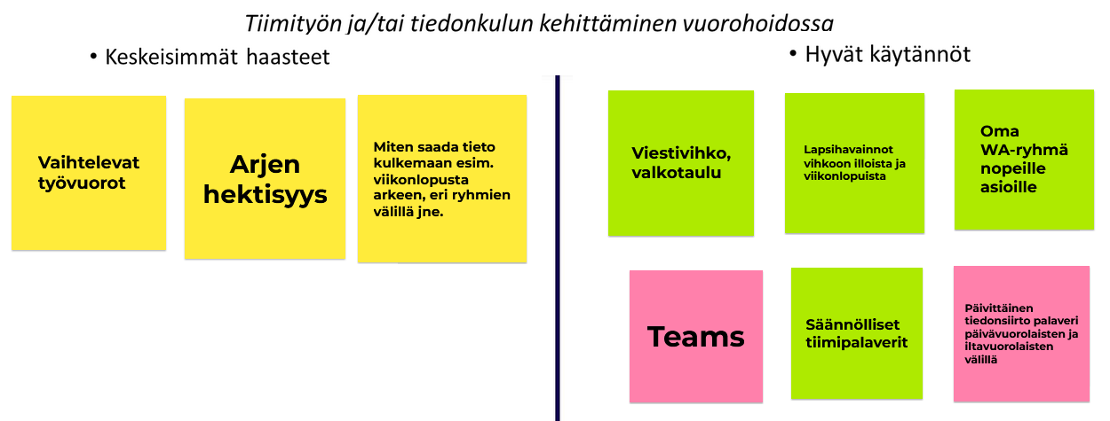
Yhteisöllisen toimintakulttuurin kehittäminen vuorohoidossa 3 op - koontia ennakkotehtävästä

Slide 10
Yhteisöllisen toimintakulttuurin kehittäminen vuorohoidossa 3 op - Koonti kehittämistehtävistä
Hyvät käytännöt - Tiedonkulku vuorohoidossa
Kansio, jossa ilta- ja viikonloppulasten tärkeät tiedot. Jokaisesta lomake, mistä lapsi tykkää, lempileikit, vahvuudet, iltarutiinit, vasuun kirjatut tavoitteet ja toimenpiteet -> ilta ja viikoloppu toiminta perustuu näille, lasten osallisuuden vahvistaminen. Opettajat vastuussa lomakkeen päivittämisestä, entä päivitys eri vuoroista?
Viikonlopun toiminta näkyväksi: seinälle valkotaulu, johon kirjataan mitä kukin lapset tehneet viikonloppuna. Taululle kuva, jonka viereen kirjataan lasten ajatuksia kuvasta.
Dokumentoidaan toimintaa esim. ryhmän seinälle ja vanhemmille
Päivittäinen tiedonsiirtopalaveri, tsekkaus, ketä paikalla, ketä tulossa myöhemmin. Myös tiedonsiirto iltaan.

Slide 11
Yhteisöllisen toimintakulttuurin kehittäminen vuorohoidossa 3 op - Koonti kehittämistehtävistä
Hyvät käytännöt - Tiimityöskentely vuorohoidossa
Positiivisuus, osallistuminen omien vahvuuksien mukaan.
Positiivisen ilmapiirin rakentaminen
Tiimin jäsenten vahvuuksien kartoitus
Vahvuudet, luonteenpiirteet itsestä ja työkaverista, 90:n vahvuuden lista, kooste, keskustelua aiheesta
Iltaisin ja viikonloppuisin ns. pedagogiikkavastaava (voi olla myös lh)
Lastenhoitajilla suunnitteluaikaa sovitusti
Iltalapsikansio ja –vihko tukena
Vuosikello toiminann suunnittelun tueksi esim valmistautuminen ryhmävasun tekemiseen, lasten havainnointiin
Toimintavihko, johon kirjataan mitä on tehty ja kuka ollut mukana. Lasten kehityksen ja oppimisen tukeminen ja keskustelut tiimissä
Tehostetun ja erityisen tuen lapset ja heidän tukeminen, sopiminen tiimissä
Tiimipalaverin runko ja ajan käyttäminen järkevästi
Johtaja tiimin tukena ja sparraajana esim. tiimin kehityskeskustelut.
Velvoittavan Vasun sisällöt ja niiden avaaminen ja Vasusta keskustelu ja visuaaliset keinot.
Pedagoginen seinä (kuukauden kuvat toiminnasta ja arviointi tiimissä)

Slide 12
Yhteisöllisen toimintakulttuurin kehittäminen vuorohoidossa 3 op - Koonti kehittämistehtävistä
Hyvät käytännöt - Tiimityöskentely vuorohoidossa
Vuosikellon suunnittelu ja toteutus tiimissä
Kerran viikossa tiimipalaveri
Lauantaisin vuorotiimin palaveri
Kerran kuukaudessa talon palaveri
Ei yhtä selkeää tiimipalaveriaikaa, tilanteen mukaan, niin että mahdollisimman moni pääsisi mukaan.
Tiistaisin klo. 12.15 joka viikko tiimipalaveri
Asialista valmiina.
Tiimipalaverikello, tiimikokouksen sisältö aikataulutettu

